Slide 1
Reunião de Orientação 11/11/2022
Drausio Gomes dos Santos
Dra. Gabrielle Maria Romeiro Lombardi

Slide 2
Entrega do projeto de pesquisa ( entregue em 05/11)
Próximos passos:
Resultados preliminares
Template – Documento
Evoluir a prova de conceito para o nível de projeto TCC
Concretizar o estabelecido em material e métodos
Entrega dos resultados preliminares ( início de FEV/23 )

Slide 3
Material e Métodos
Criado repositório git para o TCC : https://github.com/drausio/tcc_dsa_usp_esalq
Resultados preliminares
Notebooks criados para cada etapa de Materiais e métodos
https://github.com/drausio/tcc_dsa_usp_esalq/blob/main/resultados-preliminares/01_Definicao-das-fontes-de-dados.ipynb.
https://github.com/drausio/tcc_dsa_usp_esalq/blob/main/resultados-preliminares/02_Pre-processamento-dos-dados.ipynb
https://github.com/drausio/tcc_dsa_usp_esalq/blob/main/resultados-preliminares/03_Concepcao-Modelo-Grafo.ipynb
https://github.com/drausio/tcc_dsa_usp_esalq/blob/main/resultados-preliminares/04_ConstrucaoDosGrafos.ipynb
https://github.com/drausio/tcc_dsa_usp_esalq/blob/main/resultados-preliminares/05_AnaliseDosGrafos.ipynb

Slide 4
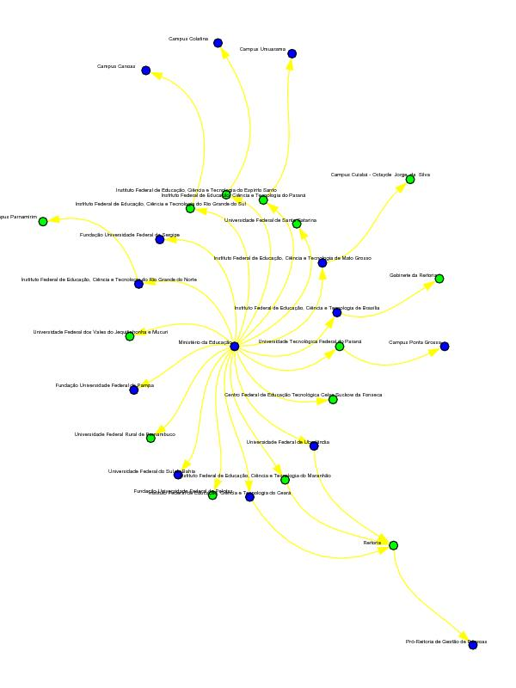
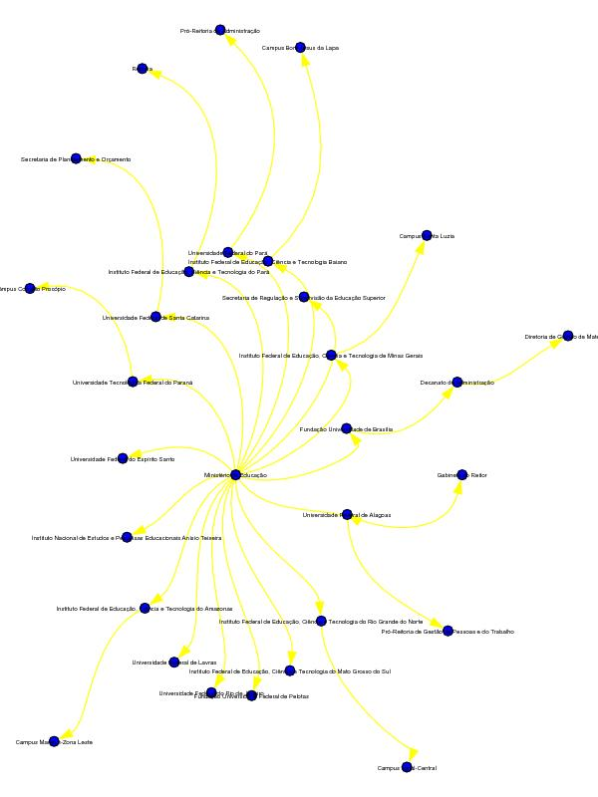
2019
2020

Slide 5
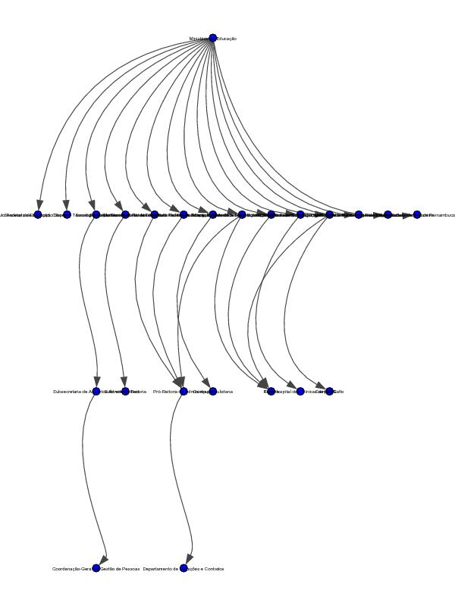
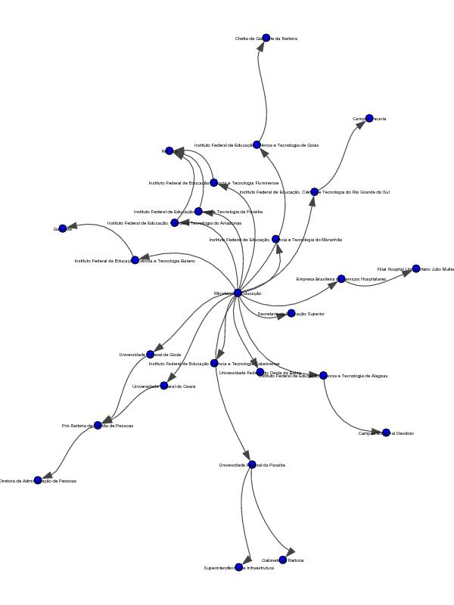
2021
2022

Slide 6
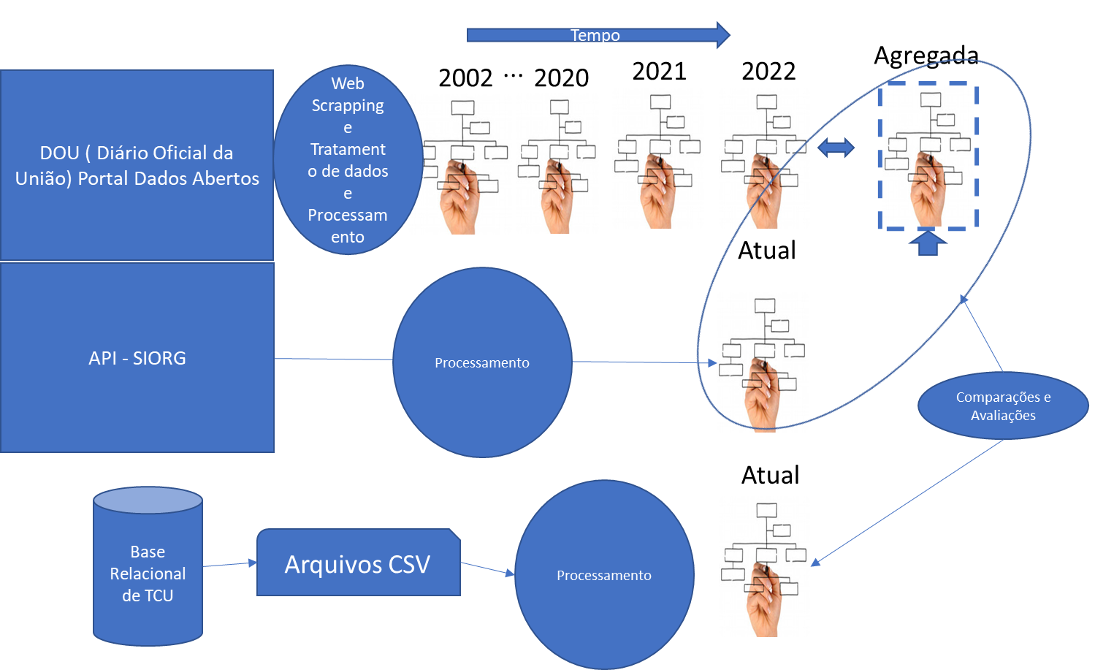
Da reunião anterior 22/09/2022

